Slide 1

Projeto Integrador – Revisão 01
Programa FATEC 4.0

Slide 2
Projeto Integrador
Introdução
Professores: Rodrigo e Zaramella
Professor – Cliente: Felix Strottmann

Slide 3
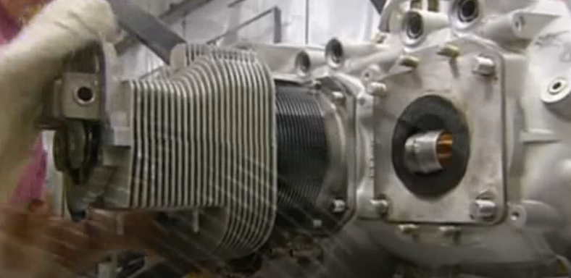
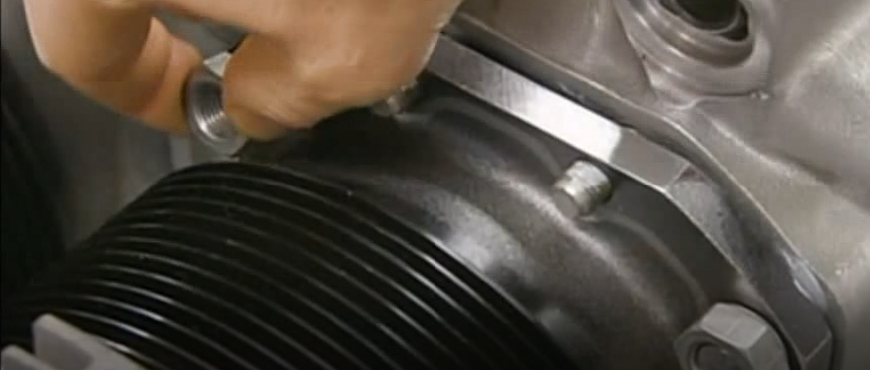
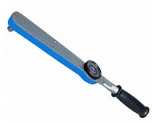
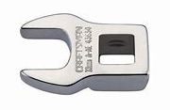
Projeto Integrador
Projeto de um Ferramenta Especial
para desmontar / montar o cilindro do motor do avião Guri

Slide 4
Votos de Pleno Êxito
nas Atividades do Projeto Integrador !!

